Slide 1
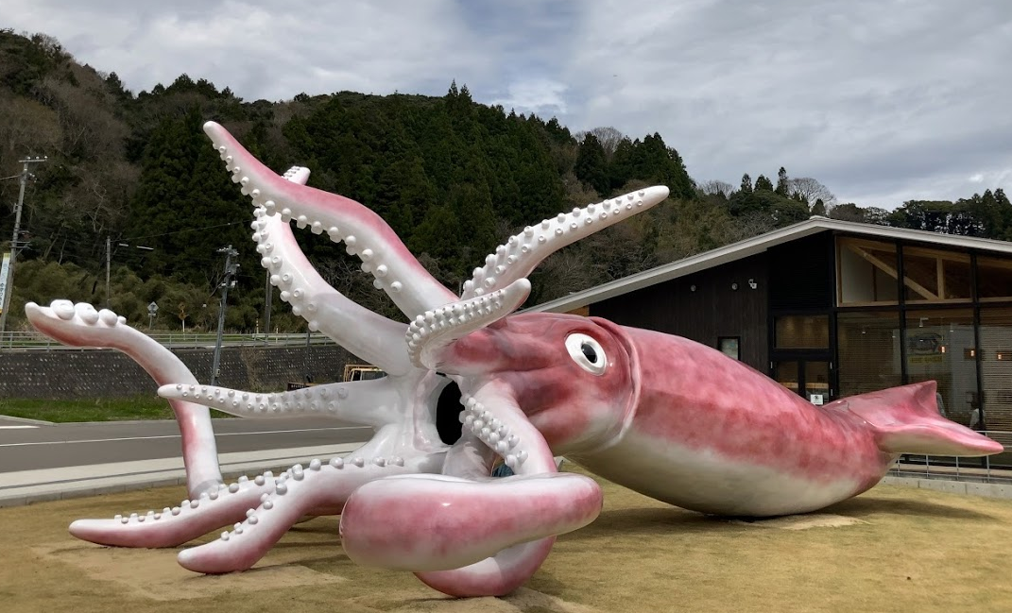
きょだいいか があらわれた
▶
たたかう
にげる
にげちゃだめだ
えさをやる
どうする？

